Slide 1

الدرس : السيدة بلقيس ملكة سبأ
المبحث : التربية الاسلامية
الصف : الخامس

Slide 2
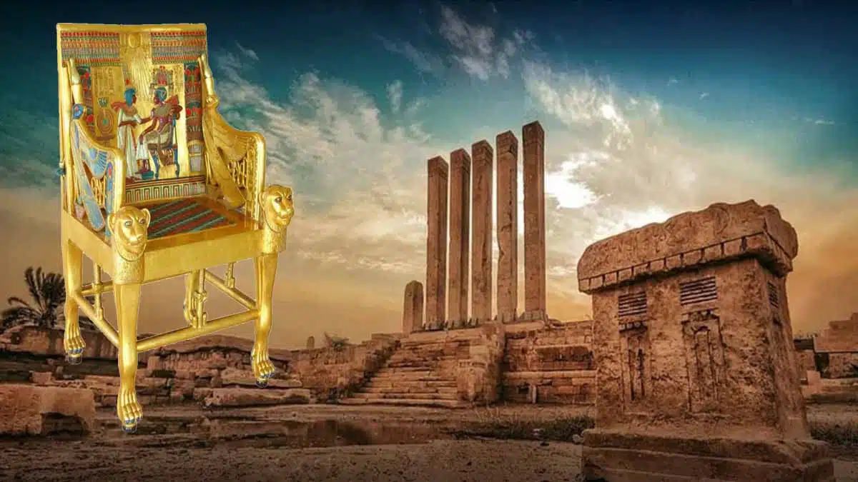
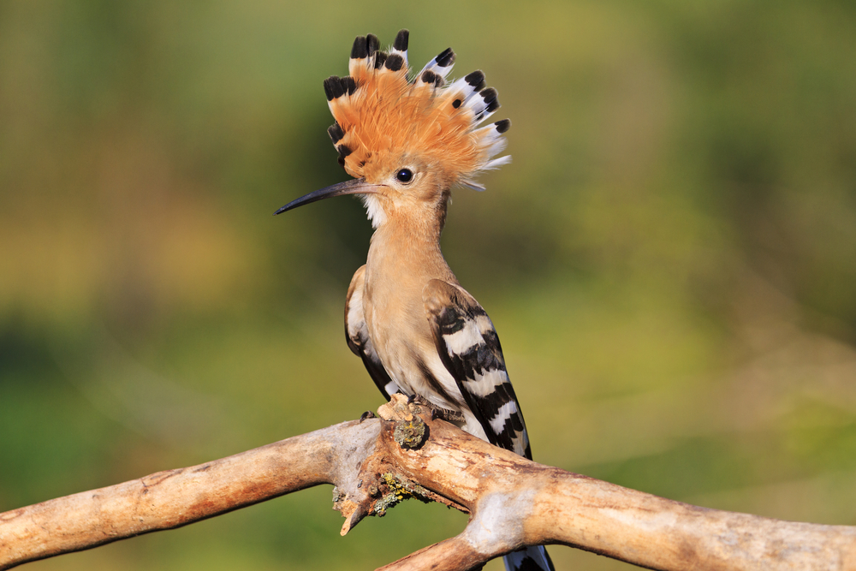
درس : السيدة بلقيس ملكة سبأ

Slide 3






نتاجات الدّرس
يبين أهم أعمال السيدة بلقيس
يذكر أهم صفات السيدة بلقيس
بلقيس ملكة سبأ
الفصْل الدّراسي الأول -الصفّ الخَامس2024
يسرد قصة السيدة بلقيس
يستنتج العبر والدروس المستفادة من القصة

Slide 4
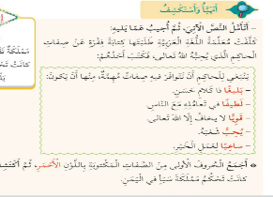

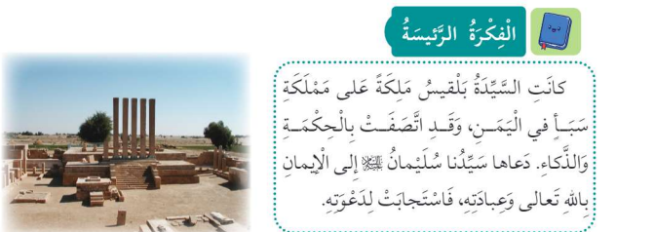
01:00 minutes
الدرس :
الوحدة:
الصف :
المادة:
الدرس : الأول
الوحدة: الثالثة
الصف : الخامس
المادة: التربية الإسلامية
التمهيد
النتاجات
التمهيد
التقويم القبلي
التقديم
تقويم التكويني
التغذية الراجعة
التمايز
الربط بالحياة
التفكير الناقد
بطاقة خروج

Slide 5

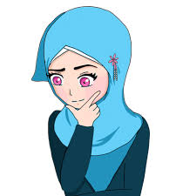

الدرس :
الوحدة:
الصف :
المادة:
الدرس :
الوحدة: الثالثة
الصف : الخامس
المادة: التربية الإسلامية
02:00 minutes
النتاجات
التعلم القبلي
اذكر قصص نساء وردت في القرآن الكريم
التمهيد
التقويم القبلي
التقديم
تقويم التكويني
التغذية الراجعة
التمايز
الربط بالحياة
التفكير الناقد
بطاقة خروج

Slide 6
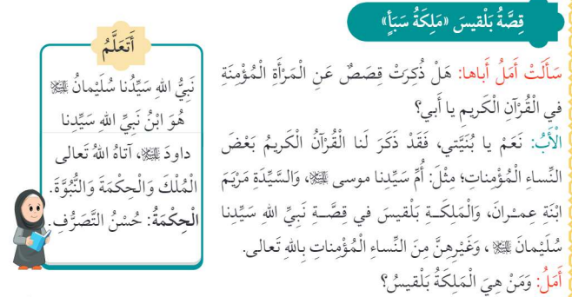


02:00 minutes
الدرس :
الوحدة:
الصف :
المادة:
الدرس : الأول
الوحدة: الثالثة
الصف : الخامس
المادة: التربية الإسلامية
النتاجات
التمهيد
التقويم القبلي
التقديم
تقويم التكويني
التغذية الراجعة
التمايز
الربط بالحياة
التفكير الناقد
بطاقة خروج

Slide 7


02:00 minutes
الدرس :
الوحدة:
الصف :
المادة:
الدرس : الأول
الوحدة: الثالثة
الصف : الخامس
المادة: التربية الإسلامية
النتاجات
التمهيد
التقويم القبلي
التقديم
تقويم التكويني
التغذية الراجعة
التمايز
الربط بالحياة
التفكير الناقد
بطاقة خروج

Slide 8
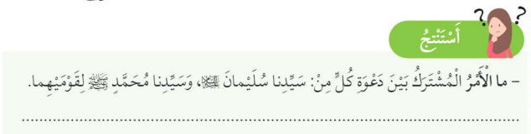
الكلية العلمية الإسلامية التاريخ : / إلى /
الدرس : الأول
الوحدة: الثالثة
الصف : الخامس
المادة: التربية الإسلامية
الدرس :
الوحدة:
الصف :
المادة:
أجب عن الأسئلة الآتية :
1-ما اسم المملكة التي حكمتها
السيدة بلقيس؟
2-ماذا كان يعبد قوم السيدة آسيا ؟
3- كيف أرسل سليمان عليه السلام
رسالة إلى السيدة بلقيس؟
النتاجات
التمهيد
التقويم القبلي
التقديم
تقويم التكويني
التغذية الراجعة
التمايز
الربط بالحياة
التفكير الناقد
بطاقة خروج

Slide 9

الكلية العلمية الإسلامية التاريخ : / إلى /
الدرس :
الوحدة:
الصف :
المادة:
الدرس : الأول
الوحدة: الثالثة
الصف : الخامس
المادة: التربية الإسلامية
02:00 minutes
النتاجات
إجابة المهمة
التمهيد
التقويم القبلي
التقديم
تقويم التكويني
التغذية الراجعة
التمايز
الربط بالحياة
التفكير الناقد
بطاقة خروج

Slide 10


الكلية العلمية الإسلامية التاريخ : / إلى /
الدرس : الأول
الوحدة: الثالثة
الصف : الخامس
المادة: التربية الإسلامية
الدرس :
الوحدة:
الصف :
المادة:
النتاجات
التفكير الناقد
التمهيد
التقويم القبلي
التقديم
تقويم التكويني
التغذية الراجعة
التمايز
الربط بالحياة
التفكير الناقد
بطاقة خروج

Slide 11


الكلية العلمية الإسلامية التاريخ : / إلى /
الدرس :
الوحدة:
الصف :
المادة:
التقديم :
03:00 minutes
النتاجات
ابحث عن اسم السورة التي وردت فيها قصة سليمان عليه السلام Google من خلال
التمهيد
التقويم القبلي
التقديم
تقويم التكويني
التغذية الراجعة
سورة النمل
التمايز
الربط بالحياة
التفكير الناقد
بطاقة خروج

Slide 12

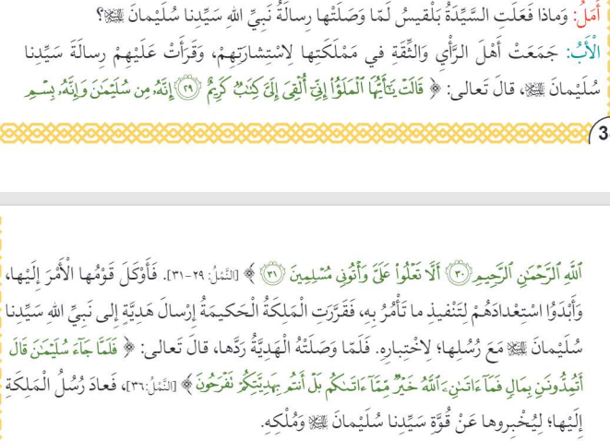

02:00 minutes
الدرس :
الوحدة:
الصف :
المادة:
الدرس : الأول
الوحدة: الثالثة
الصف : الخامس
المادة: التربية الإسلامية
من خلال الفيديو استنتج لماذا قدمت بلقيس
الهدايا لسليمان عليه السلام
مهمة
النتاجات
مهمة
التمهيد
التقويم القبلي
التقديم
تقويم التكويني
التغذية الراجعة
التمايز
الربط بالحياة
التفكير الناقد
بطاقة خروج

Slide 13
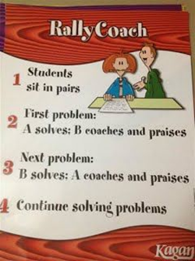
الكلية العلمية الإسلامية التاريخ : / إلى /
الدرس : الأول
الوحدة: الثالثة
الصف : الخامس
المادة: التربية الإسلامية
الدرس :
الوحدة:
الصف :
المادة:
إجابة المهمة
النتاجات
التمهيد
التقويم القبلي
التقديم
تقويم التكويني
التغذية الراجعة
التمايز
الربط بالحياة
التفكير الناقد
بطاقة خروج

Slide 14
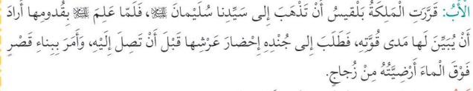


الكلية العلمية الإسلامية التاريخ : / إلى /
الدرس :
الوحدة:
الصف :
المادة:
03:00 minutes
النتاجات
تفكير ناقد :
التمهيد
التقويم القبلي
التقديم
تقويم التكويني
التغذية الراجعة
التمايز
الربط بالحياة
التفكير الناقد
IRS
بطاقة خروج

Slide 15
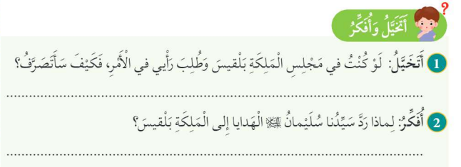

رقم 4
أحمـر 🔴 أم أزرق 🔵
حدد الإجابة الصحيحة هل هي في الأحمر أم في الأزرق
Notes:
Slide 2 – A is correct
Slide 3 – B is correct
Slide 4 – A is correct
Slide 5 – B is correct

Slide 16



أين تقع منطقة سبأ؟
اليمن
السعودية

Slide 17
ذكر القرآن الكريم قصص عن المرأة المؤمنة مثل
أم سيدنا إبراهيم
أم سيدنا عيسى

Slide 18
الكلمة التي تعني حسن التصرف
العطاء
الحكمة

Slide 19
علل :أرسلت السيدة بلقيس هدية لسيدنا سليمان
لاختباره
لترد له هديته

Slide 20
أرضية القصر الذي بناه جنود سيدنا سليمان
من زجاج
من حجر

Slide 21
موقف آسيا من دعوة سيدنا سليمان
لم تؤمن
ءامنت

Slide 22
الكلية العلمية الإسلامية التاريخ : / إلى /
الدرس :
الوحدة:
الصف :
المادة:
03:00 minutes
التمايز :
النتاجات
علام يدل إرسال السيدة بلقيس الهدايا لسليمان عليه السلام
1+3
التمهيد
التقويم القبلي
التقديم
تقويم التكويني
اذكر ماذا وجد الهدهد عندما ذهب إلى مملكة سبأ
2+4
التغذية الراجعة
التمايز
الربط بالحياة
التفكير الناقد
بطاقة خروج

Slide 23

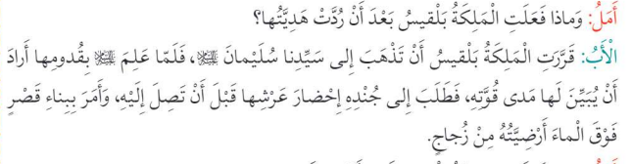


الكلية العلمية الإسلامية التاريخ : / إلى /
الدرس : الأول
الوحدة: الثالثة
الصف : الخامس
المادة: التربية الإسلامية
الدرس :
الوحدة:
الصف :
المادة:
مهمة
النتاجات
التمهيد
التقويم القبلي
التقديم
تقويم التكويني
التغذية الراجعة
التمايز
الربط بالحياة
التفكير الناقد
بطاقة خروج

Slide 24
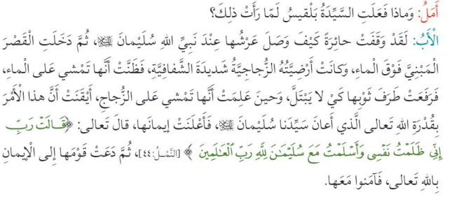
الكلية العلمية الإسلامية التاريخ : / إلى /
الدرس :
الوحدة:
الصف :
المادة:
03:00 minutes
النتاجات
التمهيد
التقويم القبلي
التقديم
تقويم التكويني
التغذية الراجعة
التمايز
الربط بالحياة
التفكير الناقد
بطاقة خروج

Slide 25
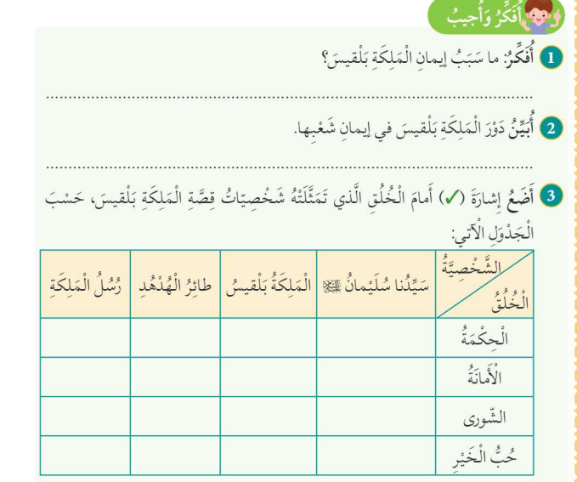
الكلية العلمية الإسلامية التاريخ : / إلى /
الدرس : الأول
الوحدة: الثالثة
الصف : الخامس
المادة: التربية الإسلامية
الدرس :
الوحدة:
الصف :
المادة:
النتاجات
التمهيد
التقويم القبلي
التقديم
تقويم التكويني
التغذية الراجعة
التمايز
الربط بالحياة
التفكير الناقد
بطاقة خروج

Slide 26
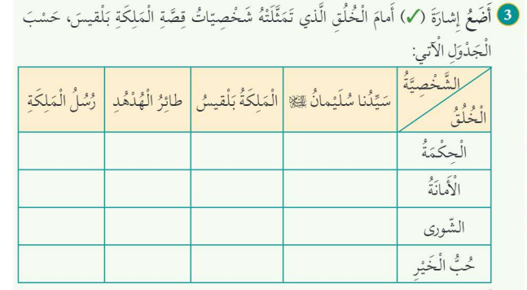
02:00 minutes
الدرس :
الوحدة:
الصف :
المادة:
الدرس : الأول
الوحدة: الثالثة
الصف : الخامس
المادة: التربية الإسلامية
النتاجات
التفكير الناقد
مهمة
مهمة
التمهيد
التقويم القبلي
التقديم
تقويم التكويني
التغذية الراجعة
التمايز
الربط بالحياة
التفكير الناقد
بطاقة خروج

Slide 27
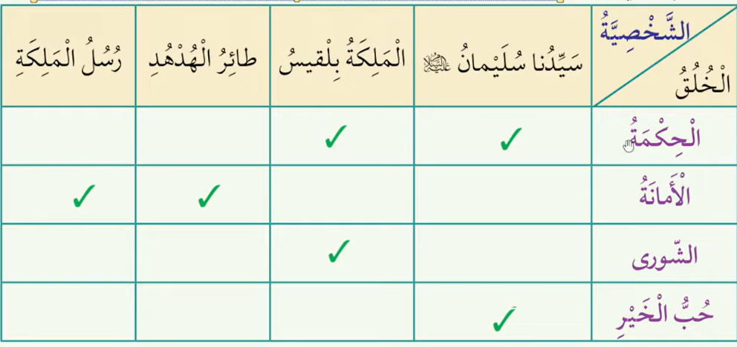

Slide 28
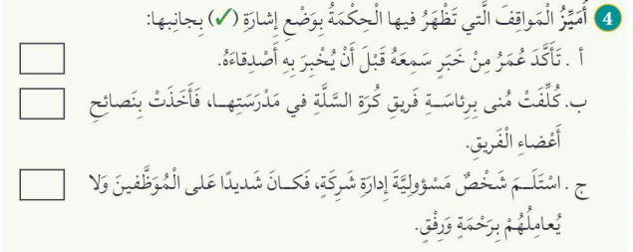
01:00 minutes
الدرس :
الوحدة:
الصف :
المادة:
الدرس : الأول
الوحدة: الثالثة
الصف : الخامس
المادة: التربية الإسلامية
النتاجات
مهمة
التمهيد
التقويم القبلي
التقديم
تقويم التكويني
التغذية الراجعة
التمايز
الربط بالحياة
التفكير الناقد
بطاقة خروج

Slide 29
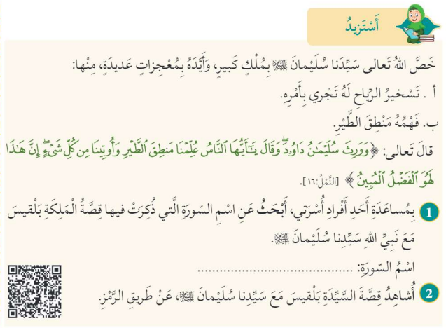
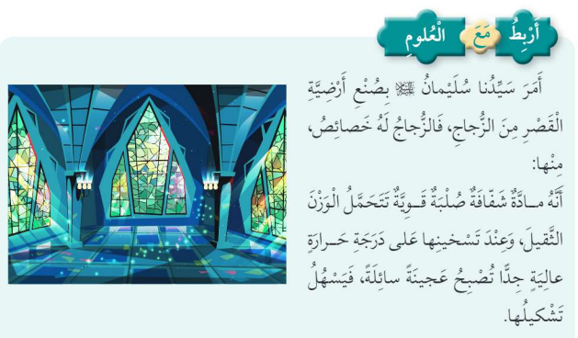

01:00 minutes
الدرس :
الوحدة:
الصف :
المادة:
الدرس : الأول
الوحدة: الثالثة
الصف : الخامس
المادة: التربية الإسلامية
النتاجات
التمهيد
التقويم القبلي
التقديم
تقويم التكويني
التغذية الراجعة
التمايز
الربط بالحياة
التفكير الناقد
بطاقة خروج

Slide 30

01:00 minutes
الدرس :
الوحدة:
الصف :
المادة:
الدرس : الأول
الوحدة: الثالثة
الصف : الخامس
المادة: التربية الإسلامية
النتاجات
التمهيد
التقويم القبلي
التقديم
تقويم التكويني
التغذية الراجعة
التمايز
الربط بالحياة
التفكير الناقد
بطاقة خروج

Slide 31
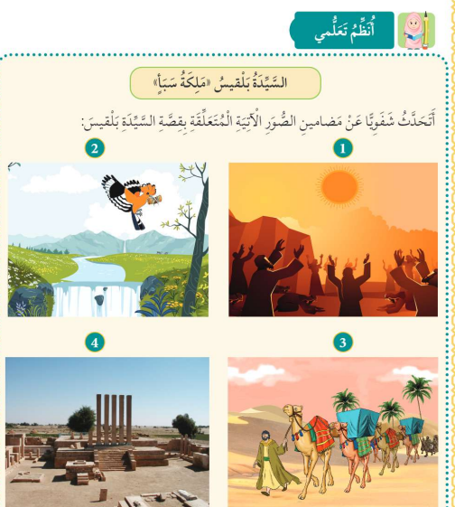
01:00 minutes
الدرس :
الوحدة:
الصف :
المادة:
الدرس : الأول
الوحدة: الثالثة
الصف : الخامس
المادة: التربية الإسلامية
النتاجات
التمهيد
التقويم القبلي
التقديم
تقويم التكويني
التغذية الراجعة
التمايز
الربط بالحياة
التفكير الناقد
بطاقة خروج

Slide 32

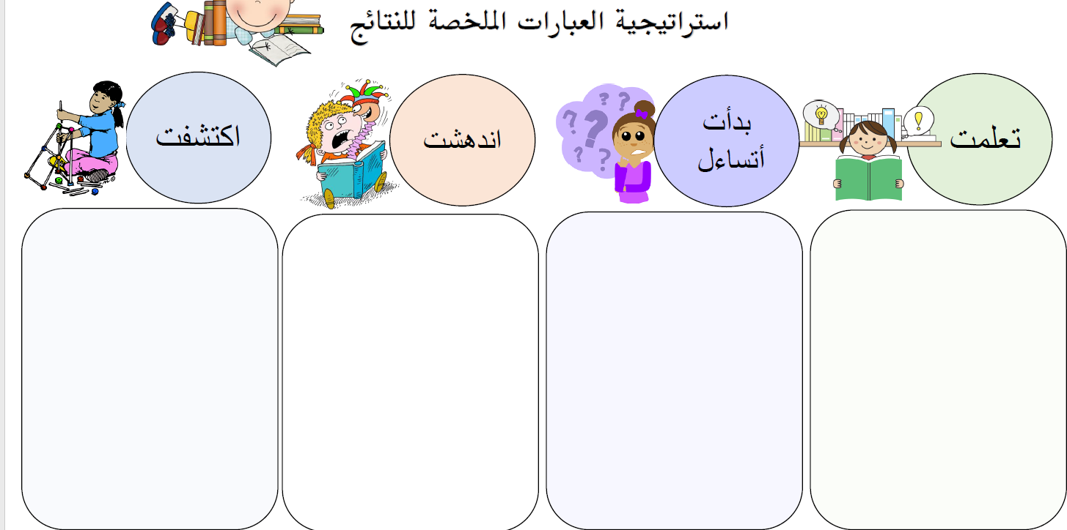
بطاقة خروج :
اكتب على لوحك الأبيض

Slide 33
الكلية العلمية الإسلامية التاريخ : / إلى /
الدرس :
الوحدة:
الصف :
المادة:
03:00 minutes
التمايز :
النتاجات
اذكر موقفا يدل على حكمة بلقيس
1+3
التمهيد
التقويم القبلي
التقديم
تقويم التكويني
ماذا فعل سليمان عليه السلام عندما علم بمجيء بلقيس
2+4
التغذية الراجعة
التمايز
الربط بالحياة
التفكير الناقد
بطاقة خروج

Slide 34
الكلية العلمية الإسلامية التاريخ : / إلى /
الدرس :
الوحدة:
الصف :
المادة: التربية الإسلامية
الدرس : الأول
الوحدة: الثالثة
الصف : الخامس
المادة:
05:00 minutes
التقويم الختامي
النتاجات
التمهيد
التقويم القبلي
التقديم
تقويم التكويني
التغذية الراجعة
التمايز
الربط بالحياة
التفكير الناقد
بطاقة خروج

Slide 35
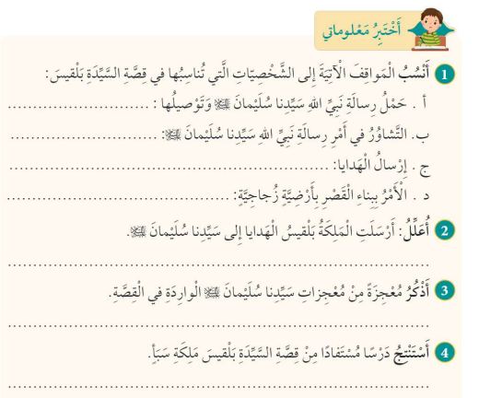
01:00 minutes
الدرس :
الوحدة:
الصف :
المادة:
الدرس : الأول
الوحدة: الثالثة
الصف : الخامس
المادة: التربية الإسلامية
النتاجات
التمهيد
التقويم القبلي
التقديم
تقويم التكويني
التغذية الراجعة
التمايز
الربط بالحياة
التفكير الناقد
بطاقة خروج

Slide 37
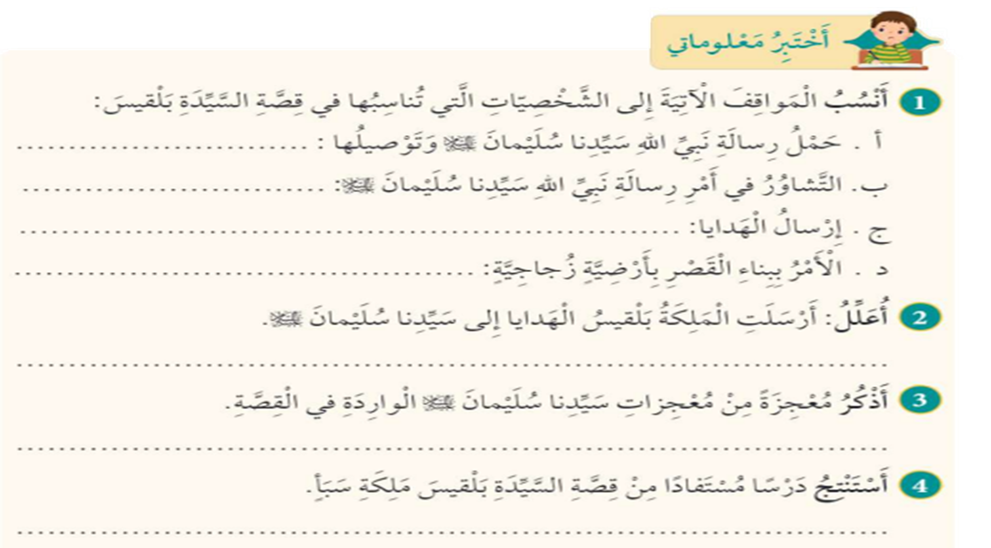
الهدهد
بلقيس مع اهل الرأي
بلقيس
سليمان عليه السلام

Slide 38
